Slide 1
Информатизация 2017-2018
Только главное и новое + Ближайшие планы
Дмитрий Анатольевич РОССИЕВ

Slide 2
Закупка оборудования для кафедр и подразделений
ИНФРАСТРУКТУРА
Компьютеры (моноблоки) | 78
Ноутбуки | 22
МФУ и принтеры | 23
Проекторы | 6
Телевизоры | 5
Принтеры для печати штрих-кодов | 10
Сканеры для сканирования штрих-кодов | 5

Slide 3
Расширение программно-аппаратного комплекса для аккредитации
ИНФРАСТРУКТУРА
Фармацевтический колледж
13 аудиторий, 27 видеокамер
Симуляционный центр
7 аудиторий, 16 видеокамер

Slide 4
Новый компьютерный класс в ОВП для обучения студентов работе с МИС
ИНФРАСТРУКТУРА

Slide 5
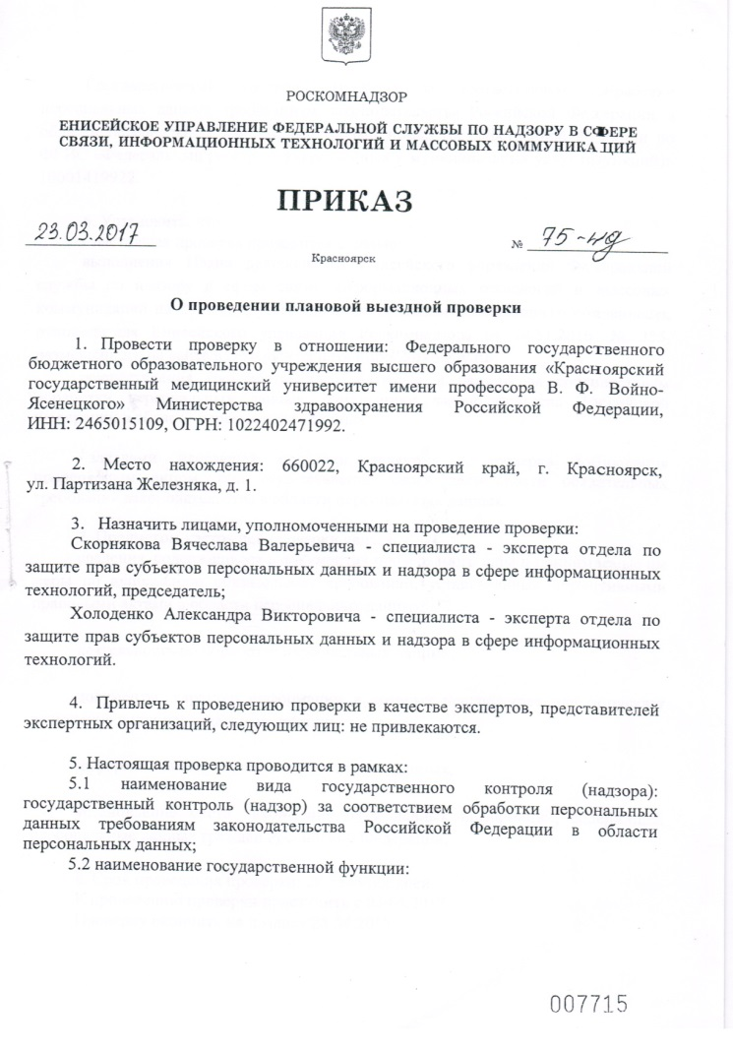
Плановая проверка соответствия требованиям ФЗ-152 в 2017 году.
В 2017 году КрасГМУ прошел плановую выездную проверку Роскомнадзора с незначительными замечаниями.
Все замечания были устранены в кратчайшие сроки.

Slide 6
Переход на новый сетевой протокола с шифрованием данных

Slide 7
Новый сайт ДО
ИНФОРМАЦИОННАЯ СИСТЕМА

Slide 8
Сайт кафедры-центра симуляционных технологий
ИНФОРМАЦИОННАЯ СИСТЕМА

Slide 9
Сайт конкурса «Неотложка»
ИНФОРМАЦИОННАЯ СИСТЕМА

Slide 10
Журнал текущей успеваемости и аналитические разделы
ИНФОРМАЦИОННАЯ СИСТЕМА
405 преподавателей ведут журнал
760 000
оценок

Slide 11
Карта успеваемости и проблем студента на личной странице
ИНФОРМАЦИОННАЯ СИСТЕМА

Slide 12
Оценка лекций и занятий студентами
ИНФОРМАЦИОННАЯ СИСТЕМА

Slide 13
ТОП’5 преподавателей на 23 мая 2018
ИНФОРМАЦИОННАЯ СИСТЕМА
 | ФИО | Средняя | Оценок | Рейтинг
 | 1. Хапилина Елена Алексеевна | 5,000 | 134 | 4,963
 | 2. Чекишева Татьяна Николаевна | 4,987 | 157 | 4,959
 | 3. Кутяков Виктор Андреевич | 5,000 | 111 | 4,955
 | 4. Миронова Алена Андреевна | 4,984 | 129 | 4,953
 | 5. Степанова Людмила Викторовна | 4,977 | 171 | 4,952
3428
студентов
254
преподавателя
33517
оценок
4,778
средняя

Slide 14
Начата разработка сайта учебной медицинской информационной системы (УМИС)
ИНФОРМАЦИОННАЯ СИСТЕМА
umis.krasgmu.ru
В течение 2018 года планируется:
Паспортная часть пациента
Электронный больничный лист
Электронный рецепт
Журнал действий студента

Slide 15
Проект решения Ученого совета
Мобильная версия журнала текущей успеваемости | Сентябрь 2018 | Россиев Д.А.
Алгоритм автоматического расчета предварительной оценки в электронной зачетке по оценкам в журнале текущей успеваемости | Октябрь 2018 | Мягкова Е.Г., Россиев Д.А.
Модули в Учебной МИС: Паспортные данные пациента Электронный больничный лист Электронный рецепт | Сентябрь 2018 Октябрь 2018 Ноябрь 2018 | Россиев Д.А.
Модуль учета лечебной работы ППС | Апрель 2019 | Злаказов О.В. Россиев Д.А.

